Slide 1
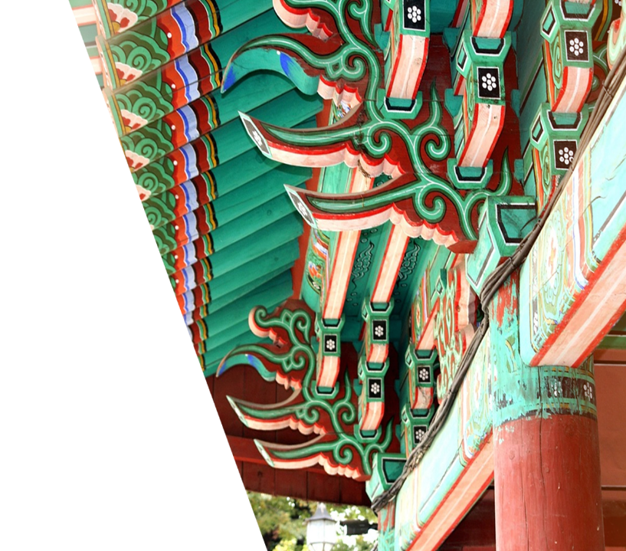

Lesson 4
At Home
Korean Language Skills 1
이원희 선생님
Wonhee Lee

Slide 2
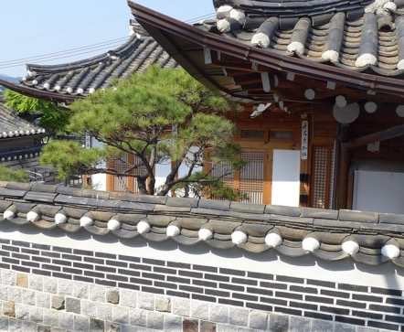
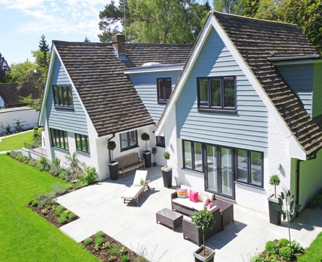

4과 집 [At Home]
)?

Slide 3

Lesson 4 Conversation 1 | New Words
NOUN
개 dog
고등학생 high school student
남동생 younger brother
대학원생 graduate student
동생 younger sibling
보스톤 Boston
부모님 parents
아버지 father
어머니 mother
여동생 younger sister
오빠 the older brother of a female
형 the older brother of a male
홍콩 Hong Kong
PRE-NOUN
몇 how many, what
(with a counter)
COUNTER
개 item
권 volume
년 year
달 month: one month, two months, three months
달러 dollar (=불)
마리 animal
명 people
원 won (Korean currency)
월 month: January, February, March…..
일 day
NUMBER
두 (with counter) two (=둘)
한 (with counter) one (=하나)
VERB
계시다 hon.(계세요) to be (existence), stay
PARTICLE
하고 and (with nouns)

Slide 4
Lesson 4 Conversation 1 | New Words
COUNTER (continue)
권
년
달
달러
마리
명
원
월
일
NUMBER
두 two (=둘)
한 one (=하나)
VERB
계시다 hon.(계세요)
PARTICLE
하고
NOUN
개
고등학생
남동생
대학원생
동생
보스톤
부모님
아버지
어머니
여동생
오빠
형
홍콩
PRE-NOUN
몇
COUNTER
개

Slide 5

Lesson 4 Conversation 1 | 동생이 두 명 있어요.
소피아: 스티브 씨, 집이 어디예요?
스티브: 보스톤이에요.
아버지하고 어머니가 보스톤에 계세요.
소피아 씨 부모님은 어디 계세요?
소피아: 홍콩에 계세요.
오빠하고 동생도 홍콩에 있어요.
오빠는 대학원생이에요.
그리고 동생은 지금 고등학생이에요.
스티브: 남동생이에요, 여동생이에요?
소피아: 여동생이에요. 스티브 씨도 동생 있어요?
스티브: 네, 여동생 한 명하고 남동생 두 명이 있어요.

Slide 6
Lesson 4 Conversation 1 | 동생이 두 명 있어요.
소피아: 스티브 씨, ______ 어디예요?
스티브: 보스톤이에요.
아버지 ______ 어머니가 보스톤에 계세요.
소피아 씨 부모님은 어디 ______?
소피아: 홍콩에 계세요.
오빠 ______ 동생도 홍콩에 있어요.
오빠는 ______ 이에요.
그리고 동생은 지금 ______ 이에요.
스티브: 남동생이에요, 여동생이에요?
소피아: 여동생이에요. 스티브 씨 ______ 동생 있어요?
스티브: 네, 여동생 한 명하고 남동생 두 ______ 이 있어요.

Slide 7
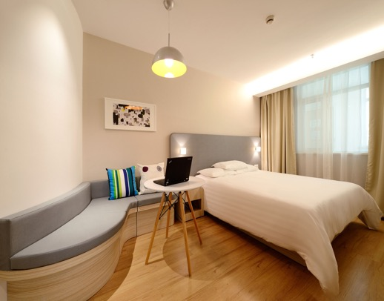

Conversation 1 | New Expressions
계시다 is the honorific word for 있다 ‘to be (existence)’.
소피아
Sophia is at home.
소피아는 집에 있어요.

Slide 8
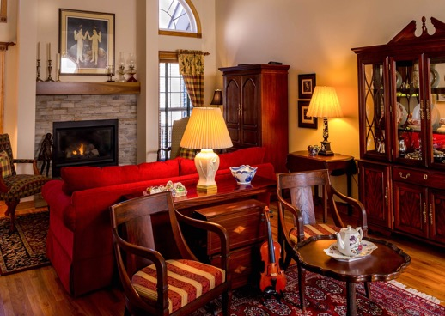
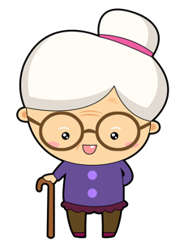
Conversation 1 | New Expressions
계시다 is the honorific word for 있다 ‘to be (existence)’.
*할머니: Grandmother
할머니
할머니는 집에 계세요.

Slide 9
Conversation 1 | New Expressions
The honorific forms of 있어요/없어요 for the meaning of possession are 있으세요/없으세요 while those for the meaning of existence are 계세요/안 계세요. Remember that the honorific forms of the copula 이다 ‘to be’ is 이세요/세요.
Possession
있어요
저는 책이 있어요.
있으세요
선생님도 책이 있으세요.
Existence
있어요
저는 집에 있어요.
계세요
선생님도 집에 계세요.

Slide 10
Conversation 1 | New Expressions
The honorific forms of 있어요/없어요 for the meaning of possession are 있으세요/없으세요 while those for the meaning of existence are 계세요/안 계세요.
있어요
있으세요
계세요
The teacher has a house.
The teacher is at home.
선생님은 집 이 있으세요.
선생님은 집 에 계세요.

Slide 11

Conversation 1 | New Expressions
Honorific forms of 있다
리사는 학생이에요.
리사는 집에 있어요.
리사는 동생이 있어요.
이세요.
이민수 선생님은 한국어 선생님
이민수 선생님은 집에
이민수 선생님은 동생이
Identification
계세요.
Existence
있으세요.
Possession

Slide 12



Conversation 1 | New Expressions
In Korean, proper references for siblings depend on the sex of both the sibling and the self, as well as their relative ages. However, 동생 ‘younger sibling’ can be used to refer to either a male (남동생) or a female (동생).
언니
오빠
나

Slide 13

Conversation 1 | New Expressions
In Korean, proper references for siblings depend on the sex of both the sibling and the self, as well as their relative ages. However, 동생 ‘younger sibling’ can be used to refer to either a male (남동생) or a female (동생).
누나
형
나

Slide 14
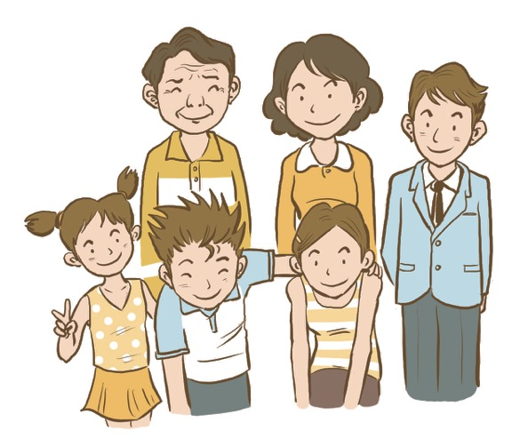
Conversation 1 | New Expressions
아버지
어머니
형
여동생
나
누나

Slide 15
Conversation 1 | New Expressions
부모님
오빠
여동생
남동생
나

Slide 16







연습
Family tree를 그려 보세요.
(Draw your family tree or the family tree you wish you had. Use the correct reference terms.)
아버지 어머니
오빠 나 여동생

Slide 17

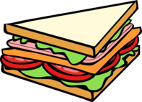
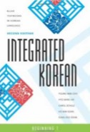

Conversation 1 | New Expressions
하고 ‘and’ connects NOUNS.
커피하고 샌드위치
교과서하고 사전

Slide 18
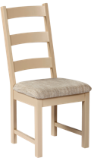

Conversation 1 | New Expressions
하고 ‘and’ connects NOUNS.
의자하고 우산
cf. It does NOT connect sentences.
대학교 캠퍼스가 넓어요. 학생이 많아요.
그리고

Slide 19

Conversation 1 | New Expressions
The term 학교 and 학생 refer to ‘school’ and ‘student’ respectively. These terms are used with suffixes to indicate different educational levels.
Elementary school
Elementary school student
초등학교
초등학생

Slide 20


Conversation 1 | New Expressions
Middle school
Middle school student
중학교
중학생
High school
High school student
고등학교
고등학생
College
College student
대학교
대학생

Slide 21
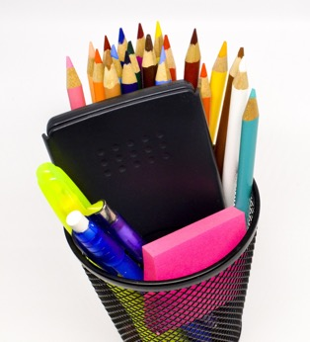
Conversation 1 | New Expressions
Exception
Graduate school
Graduate student
대학원
대학원생

Slide 22
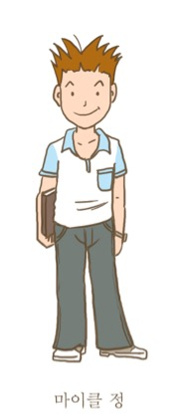
G4.1 | Alternative Questions
Alternative questions are used to ask someone to choose one from the given choices.
Choice 1
Choice 2
스티브: 마이클은 한국 사람이에요, 중국 사람이에요?
OR
소피아: 한국 사람이에요.

Slide 23
G4.1 | Alternative Questions
스티브: 마이클은 한국 사람이에요, 중국 사람이에요?
소피아: 한국 사람이에요.
마이클: 동생이 있어요, 없어요?
유미: 남동생이 있어요.

Slide 24

연습
반 친구들과 보기와 같이 묻고 대답하세요.
(Ask and answer the questions with your classmates as in example.)
학교 음식: 맛있다/맛없다
A: 학교 음식이 맛있어요, 맛없어요?
B: 맛있어요.
룸메이트 있다/없다
한국어 수업 재미있다/재미없다
오빠/형 있다/없다
한국친구 있다/없다
Notes:
02-3703-9011

Slide 25
Housing including 아파트
https://youtu.be/aYLJXYUtDmI

Slide 26
G4.2 | Numbers
Korean uses two sets of numbers: Sino-Korean numbers and native Korean numbers.
Sino-Korean Numbers
Native Korean Numbers
일
1
하나
이
2
둘
삼
3
셋
사
4
넷

Slide 27
G4.3 | Noun counters
The following tables show the counters used with the two different types of numbers.
w/Sino-Korean numbers
층 | floors, layers
과 | lesson number
원 | won (Korean currency)
학년 | school year, grade
년 | year
월 | month (for date)
일 | day (for date)
w/native Korean numbers
명/사람 | people
마리 | animals
개 | items
권 | volumes
과 | lessons (for counting)
시간 | hours (for duration)
달 | months

Slide 28
G4.2 | Sino-Numbers
Let’s review basic Sino-Korean numbers.
1
2
3
4
일
5
6
7
8
오
9
10
0
구
이
육
십
삼
칠
사
팔
공/영

Slide 29
G4.2 | Sino-Numbers
1 2 3 4 5 6 7 8 9 10
일 이 삼 사 오 육 칠 팔 구 십
11
= 10+1
십일
12
= 10+2
십이
13 14 15 16 17 18 19
십삼 십사 십오 십육 십칠 십팔 십구

Slide 30
Unit
G4.2 | Sino-Numbers
1 2 3 4 5 6 7 8 9 10
일 이 삼 사 오 육 칠 팔 구 십
20
= 2x10
이십
50 60 70 80 90 100
오십 육십 칠십 팔십 구십 백
30
= 3x10
삼십
40
= 4x10
사십
1,000
천
91
= 9x10+1
구십일
10,000
만

Slide 31

G4.2 | Sino-Numbers
Let’s read the following numbers in Korean!
27
31
59
76
94
이십칠
삼십일
오십구
칠십육
구십사

Slide 32
G4.2 | Sino-Numbers
Let’s read the following numbers in Korean!
56
Unit: 만천백십일
279
Unit: 만천백십일
8437
Unit: 만천백십일

Slide 33
G4.2 | Sino-Numbers
Let’s read the following numbers in Korean!
2893
Unit: 만천백십일
59247
Unit: 만천백십일
62491
Unit: 만천백십일

Slide 34
G4.2 | Sino-Numbers
Let’s read the following numbers in Korean!
11111
Unit: 만천백십일
* You can omit 1 and read the unit name only.
10101
Unit: 만천백십일
* Leave out 0s.

Slide 35
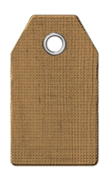
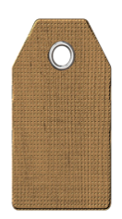
숫자 연습
반 친구들과 보기와 같이 묻고 대답하세요.
(Ask and answer the questions with your classmates as in example.)
A: 얼마예요? (How much is it?)
B: 오백팔십 원이에요. (It’s 580 won.)
₩ 580
₩ 1,050
₩ 9,870
₩ 13,450
₩ 89,690
* The won is the currency of South Korea. One dollar is equivalent to 1,000 won.
Notes:
‎

Slide 36
G4.3 | Noun counters
The following tables show the counters used with the two different types of numbers.
w/native Korean numbers
명/사람 | people
마리 | animals
개 | items
권 | volumes
과 | lessons (for counting)
시간 | hours (for duration)
달 | months
w/Sino-Korean numbers
층 | floors, layers
과 | lesson number
원 | won (Korean currency)
학년 | school year, grade
년 | year
월 | month (for date)
일 | day (for date)

Slide 37
G4.2 | Native Korean Numbers
하나
둘
셋
넷
다섯
여섯
일곱
여덟
아홉
열
[여덜]

Slide 38
G4.2 | Native Korean Numbers
1 2 3 4 5 6 7 8 9 10
하나 둘 셋 넷 다섯 여섯 일곱 여덟 아홉 열
11
= 10+1
열하나
12
= 10+2
열둘
13 14 15 16 17 18 19
열셋 열넷 열다섯 열여섯 열일곱 열여덟 열아홉

Slide 39
G4.2 | Native Korean Numbers
20 | 스물
30 | 서른
40 | 마흔
50 | 쉰
60 | 예순
70 | 일흔
80 | 여든
90 | 아흔

Slide 40

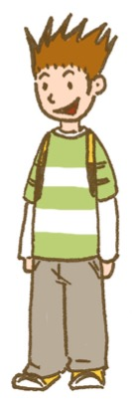


G4.3 | Noun counters
When you count, you must use different counters. Nouns are classified into many groups depending on shape or kind.
권
명
마리
개

Slide 41
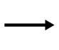
G4.3 | Noun counters
Some The following five native Korean numbers have slightly different forms when used with counters.
Native Korean numbers
하나
둘
셋
넷
스물
한
두
세
네
스무

Slide 42

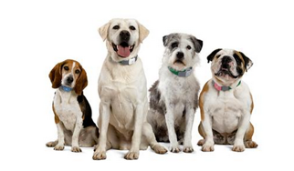
G4.3 | Noun counters
Some counters take Sino-Korean numbers while others take native Korean numbers.
Senior
4학년
4마리
= 사 학년
= 네 마리

Slide 43
G4.3 | Noun counters
The following tables show the counters used with the two different types of numbers.
w/native Korean numbers
명/사람 | people
마리 | animals
개 | items
권 | volumes
과 | lessons (for counting)
시간 | hours (for duration)
달 | months
w/Sino-Korean numbers
층 | floors, layers
과 | lesson number
원 | won (Korean currency)
학년 | school year, grade
년 | year
월 | month (for date)
일 | day (for date)

Slide 44






한 개
두 개
세 개
네 개
다섯 개
여섯 개
일곱 개
여덟 개
아홉 개
열 개

Slide 45















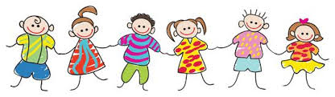




한 명
두 명
세 명
네 명
다섯 명
여섯 명
일곱 명
여덟 명
아홉 명
열 명

Slide 46
한 마리
두 마리
세 마리
네 마리
다섯 마리
여섯 마리
일곱 마리
여덟 마리
아홉 마리
열 마리

Slide 47





한 권
두 권
세 권
네 권
다섯 권
여섯 권
일곱 권
여덟 권
아홉 권
열 권

Slide 48





2 hours
1 hour
한 시간
두 시간
세 시간
네 시간
다섯 시간
여섯 시간
일곱 시간
여덟 시간
아홉 시간
열 시간

Slide 49
2 months
1 month
한 달
두 달
세 달
네 달
다섯 달
여섯 달
일곱 달
여덟 달
아홉 달
열 달

Slide 50
G4.3 | Noun counters
몇 is the question word for quantity, and almost always is followed by a counter: 몇 층, 몇 명, 몇 마리, 몇 권, 몇 시간, and so on.
몇 학년(school year)이에요?
몇 층(floor)이에요?
몇 명(people)이에요?
몇 마리(animal)예요?
몇 개(thing)예요?

Slide 51
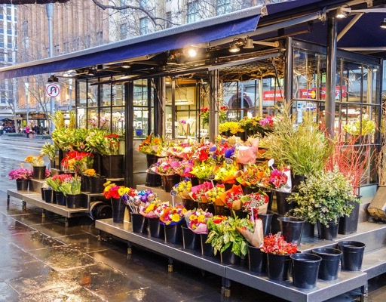


G4.3 | Noun counters
For 원 and 달러/불, 얼마 ‘how much’ is used instead of 몇 원 and 몇 달러/불.
10 달러예요
Or
10불이에요.
얼마예요?

Slide 52

G4.3 | Noun counters
[noun + number + counter]
[noun + particle (이/가) + number + counter + 있어요.]
Two textbooks
교과서 두 권
How many textbooks
교과서 몇 권
I have two textbooks.
(저는) 교과서가 두 권 있어요.
How many textbooks do you have?
교과서가 몇 권 있어요?

Slide 53





G4.3 | Noun counters
Word order in counting is [noun + number + counter]
가방 한 개
동생 두 명
책 세 권
개 네 마리

Slide 54


G4.3 | Noun counters
Word order in counting is [noun + particle + number + counter]
Noun | Particle | Number | Counter | Verb
우산
이
한
개
있어요.
사전
이
세
권
있어요.

Slide 55


G4.3 | Noun counters
문장을 만드세요. (문장: sentence 만들다: to make)
책이 한 권 있어요.
책이 두 권 있어요.
책이 세 권 있어요.

Slide 56

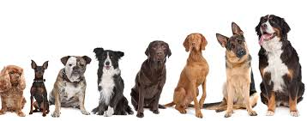
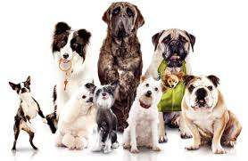
G4.3 | Noun counters
개가 한 마리 있어요.
개가 여덟 마리 있어요.
개가 아홉 마리 있어요.

Slide 57



G4.3 | Noun counters
친구가 세 명 있어요.
친구가 다섯 명 있어요.
친구가 여섯 명 있어요.

Slide 58
연습
반 친구들과 보기와 같이 묻고 대답하세요.
(Ask and answer the questions with your classmates as in example.)
A: 지금 교실에 학생이 몇 명 있어요?
B: (학생이) 16명 있어요.
동생이 있어요, 없어요? 몇 명 있어요?
집에 가방이 몇 개 있어요?
집에 개가 있어요, 없어요? 몇 마리 있어요?
가방에 펜이 몇 개 있어요?
가방에 책이 몇 권 있어요?
Notes:
02-3703-9011

Slide 59
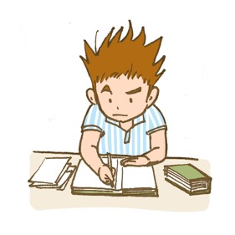

G4.3 | Noun counters
사 과 refers to ‘lesson 4’ while 네 과 refers to ‘four lessons’
저는 오늘 4과 공부해요.
저는 오늘 네 과 공부해요.
‘I (will) study lesson 4 today.’
‘I (will) study four lessons today.’

Slide 60
G4.2 | Sino-Numbers
Let’s review basic Sino-Korean numbers.
1
2
3
4
일
5
6
7
8
오
9
10
0
구
이
육
십
삼
칠
사
팔
공/영

Slide 61
G4.3 | Noun counters
Month: Sino-Korean
1
2
3
4
일
이
삼
사
5
6
7
8
오
육
칠
팔
9
10
11
12
구
십
십일
십이
유
시
월
Day: Sino-Korean
1 - 31
일

Slide 62
G4.3 | Noun counters
Year | Month | Day
년
월
일
What is today’s date?
June. 30, 2016
오늘은 (몇 월) 며칠이에요?
2016년 6월 30일이에요.
이천십육 년 유 월 삼십 일이에요.

Slide 63
G4.3 | Noun counters
 | Sino-Korean | Native Korean
page 57
5 books
5 lessons
2nd floor
$16
3 people
Lesson 5
School years
Month & day
2 dogs
√
√
√
√
√
√
√
√
√
√

Slide 64
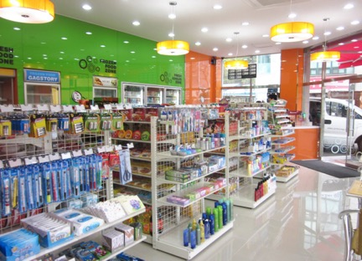
연습
점원과 손님이 되어서 물건을 사세요.
(Imagine that you and your classmate are a store clerk and a customer, and try to buy items at a store.)
무엇을 몇 개 샀는지,
얼마인지 이야기하세요.
(Talk about what and how many items you bought and calculate the total amount.)
Notes:
02-3703-9011

Slide 65
Announcement
Assignment Submission
Work Book 4과p. 91 – 112 (1%)
Due 7 P.M. Next Class (Oct 10)
TEST 2: Oral/Aural 1 (5%)
Memorize Lesson 4, Conversation 1 & 2

